Slide 1
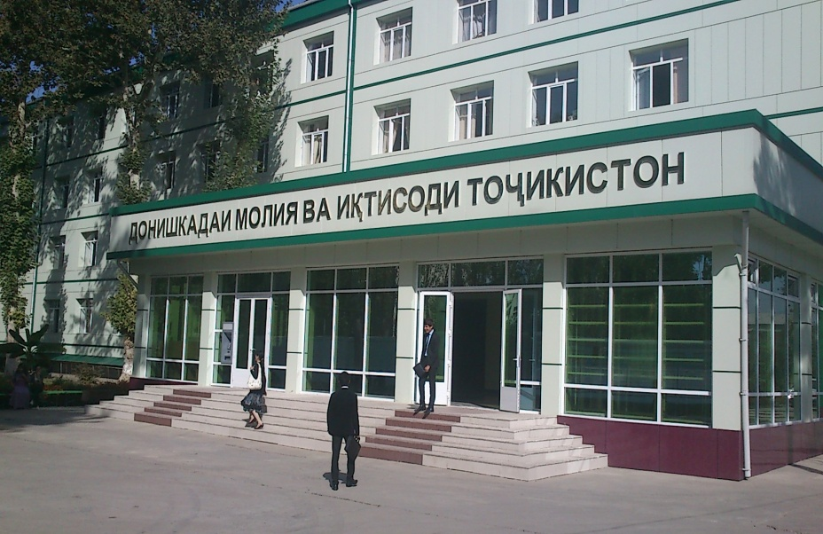
МИНИСТЕРСТВО ФИНАНСОВ РЕСПУБЛИКИ ТАДЖИКИСТАН ФИНАНСОВО-ЭКОНОМИЧЕСКИЙ ИНСТИТУТ ТАДЖИКИСТАНА

Slide 2
Стратегия управление инвестиционных процессов Таджикистана в современных условиях
Проректор по внешними связями ФЭИТ к.э.н., доцент Сафаров Б.Г.
Душанбе – 2014 г.

Slide 3
Стратегия управление инвестиционных процессов Таджикистана в современных условиях
В современных условиях Республика Таджикистан придерживает свой путь к новому уровню развития через модернизацию и укрепление индустриального сектора экономики. Новый этап развития экономики республики обуславливает потребность привлечения необходимого количества инвестиционных ресурсов.

Slide 4
Стратегия управление инвестиционных процессов Таджикистана в современных условиях
В данной новой ситуации без обеспечения действенного механизма государственного регулирования, без формирования приоритетов национальной инвестиционной политики и стратегии, эффективное развитие инвестиционной деятельности невозможно.

Slide 5
государственные регулирование инвестиционных процессов
горизонтальных,
вертикальных,
прямых,
обратных,
непосредственных
косвенных,
промежуточных,
конечных,
всеобщих,
локализованных,

Slide 6
Состояние инвестиционной деятельности Таджикистана
Год | Всего | Прямые | Портфельные | Прочие
2007 В % к итогу | 2 060 707,5 100 | 388 436,1 18.70 | 199,9 0,15 | 1 672 071,5 81,15
2008 | 1 810 899,8 | 716 708,6 | 17 014,4 | 1 077 176,8
2009 | 677 332,4 | 76 882,2 | 184,2 | 600 266,0
2010 | 1 119 865,2 | 51 027,7 | 6 511,2 | 1 062 326,3
2011 | 2 268 397,3 | 76 284,6 | 52,0 | 2 192 060,7
2012 В % к итогу | 1 502 017,4 100 | 169 436,2 11,25 | - - | 1 332 581,2 88,75
Итого за 2007-2012г.г. | 9 439 219,6 | 1 478 775,4 | 23 961,7 | 7 936 482,5

Slide 7
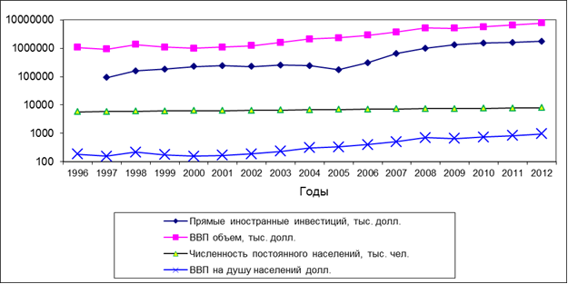
Макроэкономические показатели Республики Таджикистан на 1996-2012 гг

Slide 8
Зависимость ВВП на душу населения от поступления прямых иностранных инвестиций в РТ
№ группы | Прямые иностранные инвестиции, тыс. долл. | Годы | ВВП на душу населения, долл.
1 2 3 4 5 | 92 602,2 – 425 117,66 425 117,66 – 757 633,12 757 633,12 – 1 090 148,5 1 090 148,5 – 1 422 663,9 1 422 663,9 – 1 755 179,5 | 1997 – 2006 2007 2008 2009 2010 - 2012 | 239,90 515,47 700,32 661,32 843,92

Slide 9
Основные этапы инвестиционной политики в экономической деятельности

Slide 10
инвестиционный открытость регионов
где - инвестиционная открытость региона;
- прямые и прочие инвестиции в экономику региона;
- общая сумма инвестиций в экономику страны.

Slide 11
Изменение структуры инвестиционной открытости регионов Таджикистана в 2003 и 2011 гг.

Slide 12
Выводы
Отсюда
Этот показатель говорит о том, что за сравниваемые 2003 и 2011 годы в структуре инвестиционной открытости произошли существенные сдвиги и что в процентном пункте составляет 162,19%.
Расчет показателя степени интенсивности абсолютного структурного сдвига -
говорит о том, что изменение структуры инвестиционной открытости регионов в течение 7 лет можно считать высоким.

Slide 13
инвестиционный открытость регионов
Темп прироста структурных сдвигов инвестиционной открытости регионов –
что свидетельствует о создании инвестиционного климата в регионах Таджикистана. Таким образом, результаты исследования свидетельствует о том, что тенденция развития инвестиционной открытости регионов весьма различны.

Slide 14
Уравнение множественной регрессии по регионам Таджикистана
Регионы | Уравнение регрессии
Хатлонская область | У= 922,6+3,2498 х₁ + 11,6328 х₂
Согдийская область | У=847,8+1,2626х₁+0,0164 х₂
ГБАО | У= 71,4+3,7460 х₁+0,2865 х₂
Город Душанбе | У=669,2+2,5041 х₁+0,1094 х₂

Slide 15
Основные рекомендуемые принципы государственного регулирования региональных инвестиционных процессов
Формирование целостного регионального инвестопроводящего
Формирование единого бюджета инвестиционного развития
Опережающее развитие инфраструктуры инвестиционного развития
РЕГИОНАЛЬНЫЙ ИНВЕСТИЦИОННЫЙ ПРОЦЕСС
Создание региональной системы инвестиционного мониторинга
Создание условий для формирования свободной экономической зоны

Slide 16
Выводы
Формирование целостности регионального инвестопроводящего механизма. Целью его создания должны стать необходимость привлечения потенциальных инвесторов и способность использования эффективных современных форм реализации региональных инвестиционных проектов.
Опережающее развитие инфраструктуры инвестиционного процесса. Одним из первоочередных мероприятий является создание единой региональной системы институтов инвестопроводящей сети. В состав этой системы необходимо внедрить региональные банковские учреждения, компании, научные институты, способные влиять на инвестиционный процесс в регионе каждый со своей стороны.

Slide 17
Выводы
Создание системы регионального инвестиционного мониторинга. Развитие инвестиционного процесса сдерживает отсутствие информации о перспективных инвестиционных проектах и об инвесторах. Поэтому целью создания региональной системы инвестиционного мониторинга является проведение непрерывного наблюдения за фактическим положением дел в инвестиционной среде региона и анализа происходящих в ней изменений.
Формирование единого бюджета развития в составе регионального бюджета. Речь идет о постепенном формировании особого института, первым шагом здесь выступает создание единой финансово-информационной базы.

Slide 18
Выводы
В области регулирования иностранных инвестиций государство должно решать проблему проникновения иностранного капитала в те отрасли, которые представляют национальную безопасность. С другой стороны, приток иностранного капитала необходим для развития промышленности и обеспечения условий экономического роста. Отчасти превалирующий объем прямых иностранных инвестиций служит тревожным сигналом, поскольку указывает на то, что национальная экономика не обладает конкурентоспособным сектором, ее предприятия не могут защитить свои позиции на рынке против иностранных фирм. Здесь важна регулирующая роль государства, которая через систему протекционистских мер предоставляет равные условия отечественным и иностранным инвесторам.

Slide 19
Выводы
минимизировать барьеры и преграды, которые препятствуют формированию благоприятного инвестиционного климата в стране и сдерживают поток иностранных инвестиций. Основными барьерами на пути инвесторов являются бюрократизм, налоговый режим, несовершенное законодательство и слаборазвитая инфраструктура страны;
необходимо создать условия для привлечения международных компаний с производством высокотехнологичного продукта. Именно эти компании в условиях развитых стран составляют индивидуальный стержень, который обеспечивает прирост благосостояния индустриального общества, а также определяет статику и динамику экономических процессов;
иностранные инвестиции не должны вести к экологическим бедствиям в регионах. Для этого важно проработать грамотную правовую основу регулирования экологических последствий деятельности зарубежных компаний.

Slide 20
Выводы
Создание условий для формирования особой экономической зоны. Создание особых экономических зон должно обеспечить дополнительное привлечение как иностранных, так и отечественных инвестиций в обрабатывающие сектора экономики, стимулирование развития регионов, содействие в решении проблем экономического развития регионов, содействие переводу экономики регионов республики на инновационный путь развития, создание новых высококвалифицированных рабочих мест в регионах

Slide 21
Ташаккур ба диккататон!
Спасибо за внимание!
Thanks!

